Slide 1
BOA TARDE!

Slide 2
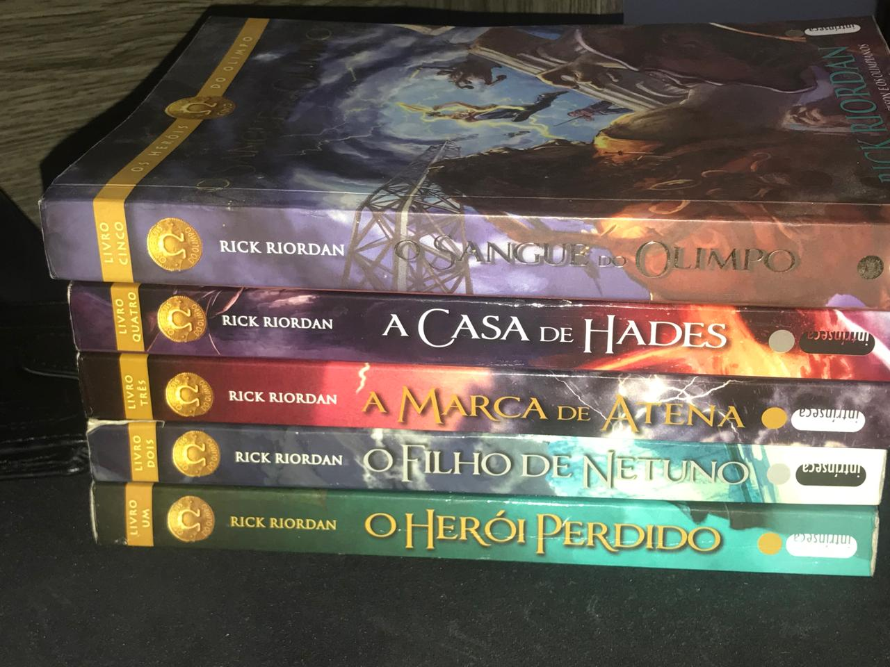
A IMPORTÂNCIA DE HERÓIS DO OLIMPO NA MINHA VIDA
Rick Riordan

Slide 3
E COM TUDO ISSO...
SURGIU O PONTE LITERARIA!

Slide 4

OBJETIVO DE DESENVOLVIMENTO SUSTENTÁVEL
DA
ONU
Assegurar a educação inclusiva e equitativa e de qualidade, e promover oportunidades de aprendizagem ao longo da vida para todas e todos

Slide 5
A MINHA SUPERAÇÃO…

Slide 6
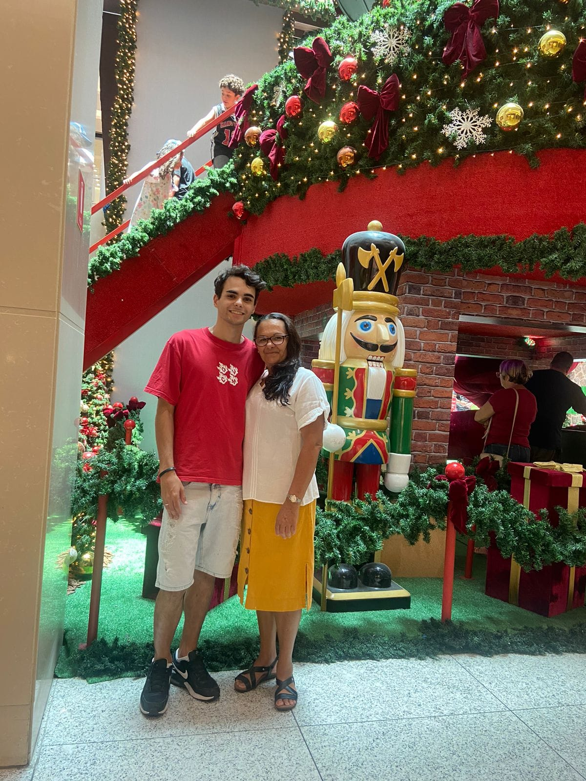
AGRADECIMENTO!
A minha amada mãe.
Dona Maria!

Slide 7
CONCLUSÃO

Slide 8
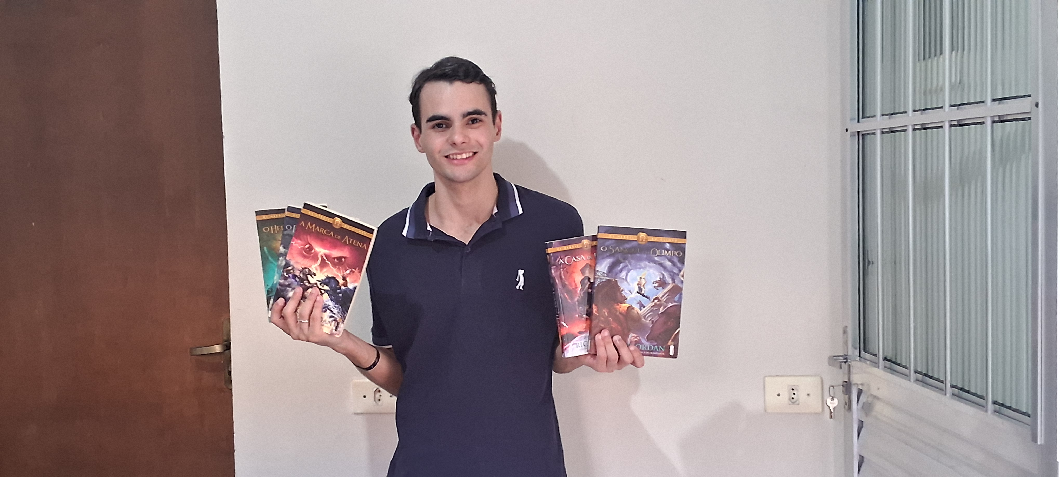
OBRIGADO!

